Slide 1


VÄLKOMMEN TILL MÖTET!
WAGGERYDS IK

Slide 2
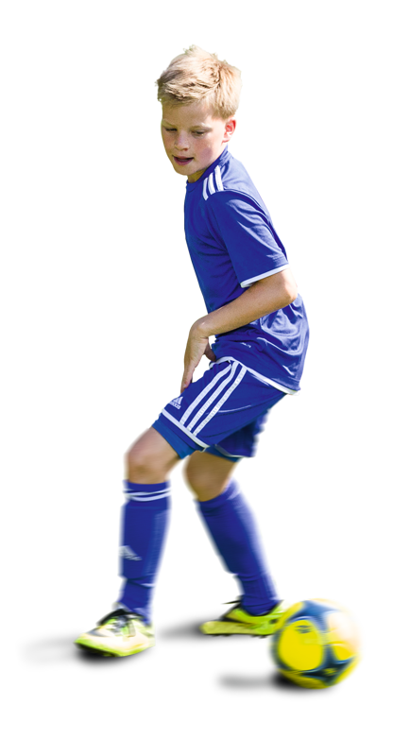
AGENDA
Om Waggeryds IK
Vår träningsgrupp
Föräldrarollen
Träning och cuper
Försäljningsaktiviteter
P17:s aktiviteter 2026

Slide 3
OM WAGGERYDS IK
Bildades 1920
Ca 650 medlemmar
Styrelse, bandy & fotbollssektion
Herrlag och damlag i div 4 & 3 (fotboll) + herrlag i div 2 (bandy)
Antal träningsgrupper barn och ungdom:
20 (fotboll) 6 (bandy)
Ca 110 ideella ledare
Två st. anställda, kanslist & föreningsutvecklare

Slide 4

MÅL MED VERKSAMHETEN
Waggeryds IK är en breddförening där alla får vara med.
Så många som möjligt, så roligt som möjligt och så bra som möjligt är föreningens ambition.
Vi arbetar efter Svenska FFs riktlinjer gällande spelar och ledarutbildningplan.
Nya satsningar 2026
Föreningsdemokrati
Kvalitetsklubb

Slide 5
VÅR TRÄNINGSGRUPP
Antal spelare: 31st
Tränare, huvudansvar
Bojan Baric
Sebastian Agrell
Assisterande tränare
Calle Granstrand
Emelie Johansson
Emelie Westerfjärd
Lagledare
Sandra Jonsson
Försäljningsansvarig
Fanny Rydh

Slide 6
ANSVARSOMRÅDEN
Tränare med huvudansvar
Planerar och genomför träningar och matcher efter SvFFs spelarutbildningsplan och riktlinjer. Deltar inte i laguppdrag, endast försäljning.
Assisterande tränare
Bistår tränarna vid träningar och matcher
Lagledare
Hanterar aktiviteter också utanför planen, så som administration och fördelning av arbetsuppgifter för lagets olika uppdrag såsom kiosklista, SISU rapporteringar, cup-anmälningar m.m.
Försäljningsansvarig
Hanterar försäljningsaktivitet och lagets ekonomi.

Slide 7
FÖRÄLDRAROLLEN
Stöttande och uppmuntrande till alla barn
Respekterar och berömmer domaren
Publik står på motsatt långsida i förhållande till spelare och ledare. Ingen publik bakom målen. Rekommenderat avstånd från publik till sidlinjen, minst tre meter.
EJ coacha spelarna.
Låt spelarna själva fatta beslut på planen.
Inga mobiltelefoner
Läs mer i ”Blå tråden”

Slide 8
TRÄNING
Träningstider
Måndagar kl. 18.15-19.30 plan D (bakom läktaren)
Onsdagar kl. 17.00-18.15 plan G (närmst bommarna)
Fredagar kl. 17.00-18.15 plan G (närmst bommarna)
Sommarsäsong med träning och matcher april-september
Semesteruppehåll 18/6 tom 9/8
Ska man byta om på plats innan träningen ska man komma 15 minuter innan träningen börjar. Annars får man komma färdigombytt till träningen om man inte hinner vara där 15 minuter innan träningen startar. Vi tränare kommer alltid att vara i omklädningsrummen innan och efter träningen.
Vi vill förebyggande meddela att om vi märker att våra pojkar inte spelar schysst eller inte lyssnar på direktiv, kommer spelaren att få ta en kort paus för att själv reflektera över vad som behövs för att få vara med på planen/övningen igen.
Det är viktigt att ni pratar med era barn om detta, eftersom sådant beteende inte hör hemma på planen.
Detsamma gäller om man säger något dumt till en lagkamrat – vi vill att alla visar respekt och
är schyssta mot varandra, gäller även motståndarlaget.

Slide 9
UTRUSTNING
Träning
Fotbollsskor
Träningskläder efter väder
Vattenflaska
Benskydd
Inga smycken
(Att tejpa över är EJ OK)
Match
Fotbollsskor
Vattenflaska
Benskydd
Inga smycken
(Att tejpa över är EJ OK)
Matchkläder

Slide 10
MATCHER/CUP
Match/cupspel
Ev 4 cuper, 3 gratis och 1 med avgift. Träningsmatcher under säsongen
Olika positioner
Spelarna kommer att få testa olika positioner löpande under hela säsongen, vilket vi ser som viktigt för deras utveckling.
Vi har även en målvaktslista som finns under dokument på lagsidan. Vi uppskattar om ni föräldrar hjälper till att påminna och förbereda era pojkar inför deras målvaktstillfällen. Observera att vi ibland kan behöva justera ordningen, till exempel om någon missar en träning. Kolla därför gärna listan inför varje träning för eventuella ändringar.
Borta cuper/matcher
Har man inte möjligheten att ta sig till cupen om vi spelar i en annan stad, kontakta lagledaren. Så ska vi se andra möjligheter med samåkning.
Vi vill gärna informera om att alla barn tyvärr inte kommer att kunna delta i alla cuper där vi har färre lag anmälda. Vid dessa tillfällen kommer uttagningen i första hand att baseras på träningsnärvaro.
Samtidigt vill vi betona att vi också försöker ta hänsyn till rättvisa – om två spelare har liknande träningsnärvaro kommer den som har deltagit i färre cuper tidigare att prioriteras.
Vi har blivit inbjudna oss till en cup som är kostnadsfri, men där vi endast får delta med två lag. Det innebär att vi har ett maxantal på 18 spelare, och vid den cupen kommer spelare med högre träningsnärvaro att prioriteras.
Vi planerar även att delta i 3-4 andra cuper/träningsmatcher där ambitionen är att alla barn ska få möjlighet att vara med.
Resultatet i matchen
Har underordnad betydelse för oss vuxna. Självklart ska spelarna få & vilja vinna samt visa känslor vid olika matchresultat. Utveckling och gemenskap är prioriterats.

Slide 11
ÅRETS FÖRSÄLJNING
Gäller från det året barnet fyller 8 år
April
Min lilla stad
Ett häfte/spelare
Hela vinsten går till hela föreningen
Swisha 200kr till Sandra direkt
New Body
Vinsten delas lika mellan föreningen och laget.
Sportlotten
Minst 10 paket/spelare
Hela vinsten går till hela föreningen
Maj/juni
Aug/sept

Slide 12
P17 aktiviteter 2026
Maj
15/5 Träningsmatcher (3 lag)
30/5 Barnarpscupen (2 lag)
Försäljning New Body
V.19 Kiosk
Juni
7/6 Bilmässan, parkeringsvakt
13-14/6 Kabe cup (3 lag)
Juli
Sommaruppehåll
Augusti
29/8 WIK-dagen
(P17 kommer att ha en station/roteras under dagen)
29 el 30/8 Wettercupen (3 lag)
Försäljning Sportlotten
V.35 Kiosk
September
5/9 Smålandsvilla Cup (3 lag)
Oktober
Gemensam avslutning för alla ungdomslagen
(återkommer med datum)

Slide 13
Aktivitet | Datum | Antal | Vem/Vilka
Kiosk v.19 7/5 Dam Laget 10/5 F16 P15 P14 Dam Laget | kl.18.45-20.45 1h 30 min före/ 30 min efter kl.10.00-11.15 30 min före/efter kl.13.00-14.15 30 min före/efter kl.15.00-16.15 30 min före/efter kl.17.00-19.00 1h 30 min före/ 30 min efter | 3st 2st 2st 2st 3st | Wibeck Olsson Lindberg Fridell Westerfjärd Rydh? Stevens? Andersson Johan Rhodin? Karlhager Hedström Axelsson
Götaströms parkeringsvakt 7/6 | Återkommer med tid | 2st | Jenny och Carl
Aktivitet | Datum | Antal | Vem/Vilka
Kiosk v.35 | Inga matcher än så länge. Behov om schemat ändras efter sommaren.
WIK-dagen 29/8 | Kl.9.15-10 Kl.10-11 Kl.11-12 Kl.12-13 Kl.13-14 | 2st 2st 2st 2st 2st | Andersson Åsa Andersson Lena Nordqvist Harsbo Elofsson Lif Josefsson? Torkel/Andri? Deka? Aldina?

Slide 14

INFORMATION & KALLELSER
All information läggs upp på laget.se www.laget.se/<lag>
  Information till spelare och vårdnadshavare från ledare och föreningen
  Svara på kallelser innan sista svarstid
  Info från klubben
Fungerar som närvarolista och medlemsregister
  Alla barn ska vara registrerade på Laget.se
  Kontaktuppgifter till vårdnadshavare, namn, e-post och telefonnummer
  Medlemsavgifter och träningsavgifter faktureras via laget.se

Slide 15
MEDLEMSAVGIFT & DELTAGARAVGIFT
Medlemsavgift faktureras i januari via Ping Payments/laget.se.
Bankgiro:133-5546
Deltagaravgift faktureras från april (gäller fotboll).
Medlemsavgift 2026:
Enskild medlem (aktiv):450kr
Familj: 800kr
Deltagaravgift fotboll 2026:
Barn 5 mot 5: 300kr
OBS! Spelare som inte betalat medlemsavgift och deltagaravgift får inte delta i träning eller match!

Slide 16
TACK FÖR IDAG!

